Slide 1
1688-4708
BMS소개
※ 지금 전화하시면 통화 없이 BMS소개 문자가 도착합니다.
휴대전화 광고시스템 BMS 소개서
모바일 마케팅의 새로운 패러다임
와우비즈㈜
서울시 구로구 구로3동 대륭포스트타워1차 1804호. http://:www.bmscenter.com
와우비즈(주) TEL: 02-2082-2382 FAX: 02-2082-2385 BMS: 070-8855-9980(회사소개/약도)
Notes:
1

Slide 2
직접 확인해 보십시요!
지금 호출하세요!!
BMS 이벤트를 이해할 수 있습니다.
1688•4708
샘플쿠폰
음성통화없음
정보이용료없음
당첨결과즉시확인
① 핸드폰으로 1688-4708 을 호출한다.
② 통화 연결 후 “잠시 후 메시지를 보내드립니다” 라는 멘트가 나오고 통화가 자동으로 끊어진다.
③ 핸드폰으로 정보나 쿠폰이 핸드폰 문자로 도착한다.

Slide 3
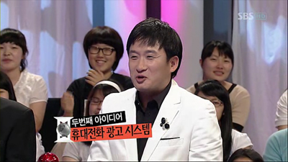
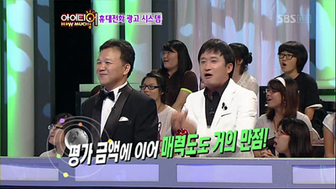
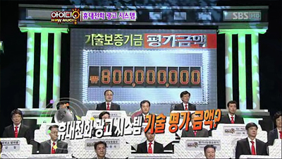
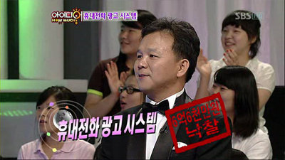
전문가도 인정한 참신한 서비스 - SBS TV 아이디어 하우머치 방송
기술보증기금 기술가치 8억원 평가, 전문가 평가단 최고의 매력도
방송보기 : http://www.bmscenter.com/howmuch
5

Slide 4
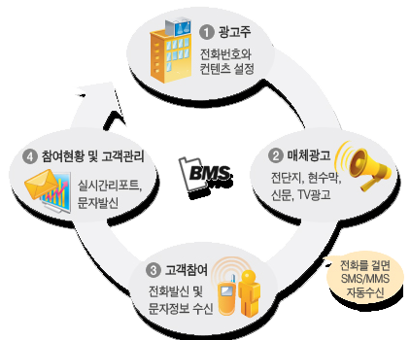
BMS Service-flow
1. 번호 및 컨텐츠 설정 (광고주)
2. 번호 홍보 및 인지 (고객)
3. 참여 / 설정 컨텐츠 즉시 발송
4. 참여현황 파악 및 DB활용 고객관리
쉽고 편리한 고객 참여 방법
고객 부담 최소화 (기본통화 20원, 정보이용료 없음)
BMS (Back Message Service)란?
핸드폰으로 BMS 번호를 호출하면 쿠폰, 정보가
자동으로 전달되는 서비스입니다.
고객 참여에 따라 실시간 컨텐츠 발송
참여 고객 DB활용 가능

Slide 5
가장 간단하고 편리한 정보전달 방식
자세한 내용은 홈페이지를 참고하세요!!
주소를 기억하여 PC앞으로~
검색창에 OOO을 쳐 보세요!!
PC앞으로~
지금 QR코드를 촬영하세요!!
앱 실행하고 QR코드 촬영하고….. 끝까지 능동적이야 합니다.
지금 OOO로 호출하세요!!
그냥 걸기만 하면, 메시지 도착, 확인까지 스스로 습관이 되어 있습니다.
5

Slide 6
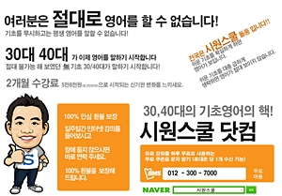
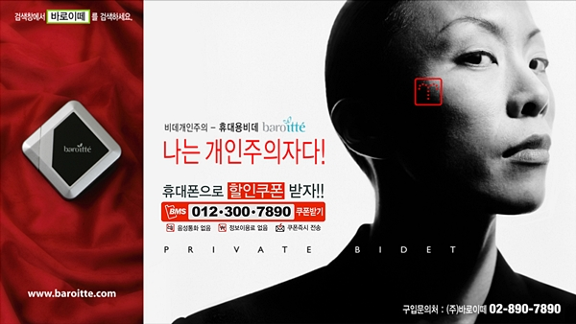
활용사례
YES24 메트로신문 전면광고
시원스쿨 지하철 액자광고
바로이떼 신도림 야립광고

Slide 7
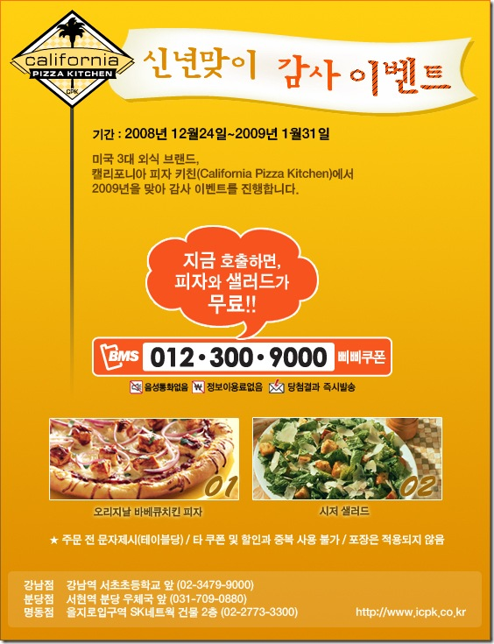
활용사례
국제임신출산 유아교육박람회 조선일보 하단광고
CPK 온라인카페 광고
서울국제엑스포 초대장 및 TV 스팟광고

Slide 8
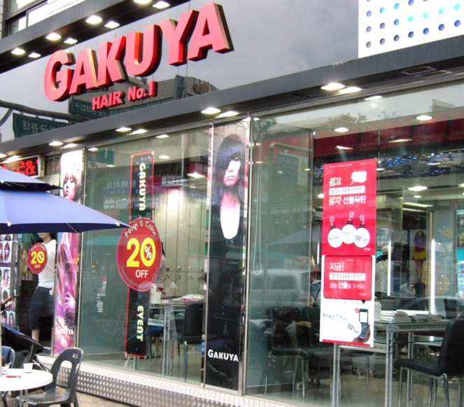
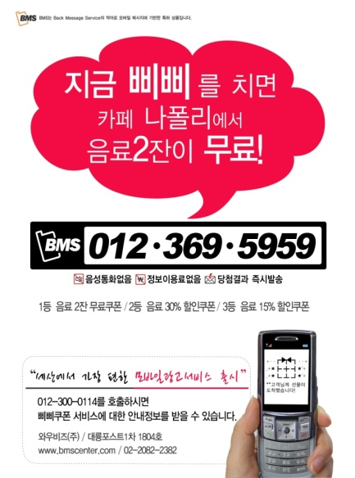
활용사례
대학로 가쿠야 미용실
펜앤마우스 지하철 광고
카페나폴리 벽보광고
이트레이드증권 이벤트
012-300-8000
엘리베이터 동영상 광고
제이씨텍 블로그 마케팅

Slide 9
공연, 행사 활용 예시
경주 세계문화엑스포 쿠폰
뮤지컬 시카고 공연안내
경주 문화엑스포 (2007.9.7~10.26)
예매시:입장권 20%할인 예매처:ww.cultureexpo.or.kr
전화예매:1588-7890(통화 버튼을 누르세요!!)
본 쿠폰을 저장해 두었다가 행사중 안내센타로 가져오시면 소정의 기념품을 제공합니다!!
세상에서 가장 뜨거운 무대, 세상에서 가장 섹시한 무대 뮤지컬 시카고
■기간:7월 10일~8월 30일
■장소:국립극장 해오름극장
■시간:평일 오후8시 / 토,일,공휴일 오후3시, 7시30분 * 매주 월요일 공연 없습니다.
■출연진: 최정원 (벨마 켈리 더블)
070-8855-9988
070-8855-9988
관심고객에게 상세 정보와 함께 초대권, 할인권 등을 제공 참여고객을 대상으로 행사, 공연 일정에 맞춘 참여를 유도하는 추가 메시지 발송 가능

Slide 10
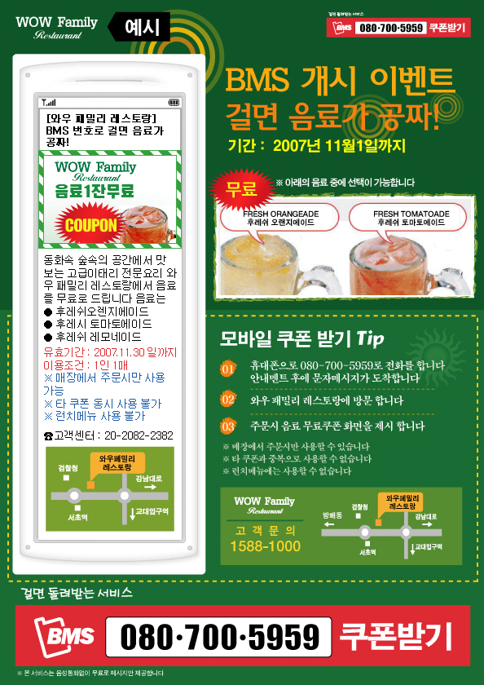
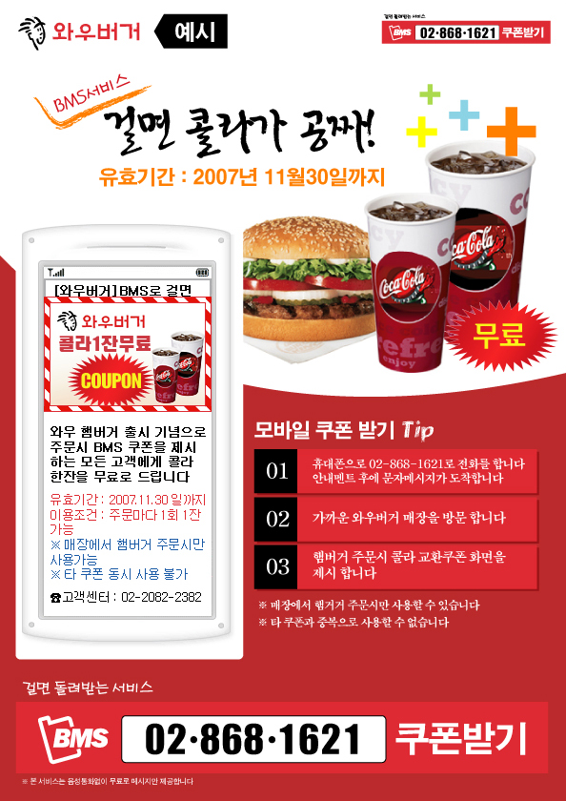
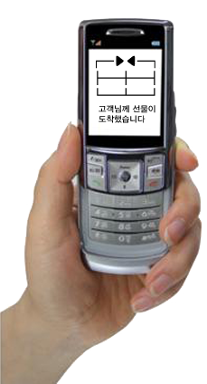
이벤트 활용 예시
012-369-2382
012-369-2382
070-8855-9988
070-8855-9988
할인쿠폰, 무료쿠폰 등의 제공을 통한 내점 고객증가, 지속적인 서비스 쿠폰 발행, 이벤트 소식 전달을 통해 단골고객 확보

Slide 11
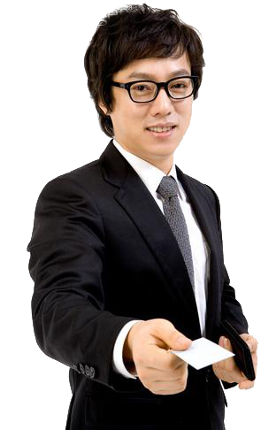
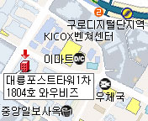
명함 활용 예시
152-790 서울시 구로구 구로동 대륭포스트 1차 1804호 TEL 02 2082 2382 FAX 02.2082.2385
Mobile 011-502-2800 Email jmpark@wowbiz.co.kr / www.wowbiz.co.kr
대표 박종민
와우비즈㈜
BMS 070-8855-9980(약도/회사소개)
와우비즈 약도
와우비즈 회사소개
휴대전화 광고시스템 BMS~
와우비즈가 모바일 마케팅의 새로운 미래를 창조합니다!
BMS (Back Message Service)란?
BMS란 핸드폰으로 전화를 걸면 SMS나 MMS가 자동으로 전달되는 서비스입니다.
광고주는 전화번호에 다양한 컨텐츠(문자 1000자, 이미지, 음성, 동영상)를 미리 지정하고 관리할 수 있으며 사용자의 접속현황을 실시간으로 확인할 수 있습니다.
서비스 가입 문의
Tel : 02-2082-2382 Fax : 02-2082-2385
(152-790) 서울시 구로구 구로3동 대륭포스트타워1차 1804호
인터넷 기획, 웹프로그래밍,
www.wowbiz.co.kr
Tel : 02-2082-2382 Fax : 02-2082-2385
지하철: 2호선 구로디지털단지역2번출구에서 500미터 거리 이마트 앞
명함을 통한 약도, 회사소개, 개인PR 가능

Slide 12
BMS 이벤트 및 메시지 유형
홍보용
모든 고객에게 동일한 메시지
메시지 형태
구로디지털단지역 3번출구에서 이마트…
즉석형
당첨결과를 즉시 발송
1등
2등
3등
[와우비즈]
10% 할인!
당첨을 축하드립니다.
식사주문시 제시해
주세요.
★
별하나당첨!
당첨을 축하드립니다.
-와우비즈
SMS | URL SMS | LMS-MMS | MMS
40자이하 | 40자이하 +Callback URL | 1,000자이하 문자 | 이미지(3장) 1,000자이하 문자
회신 번호가능 | 회신 번호가능 회신 URL가능 | 회신 번호가능 | 회신 번호가능
쿠폰을 보여주시면 음료가무료…
추첨형
추첨 일시에 자동으로 발송
응모감사메시지
1등 – 1명
[출발~ 베이징으로]
이벤트에 응모해 주셔서 감사합니다.
9월30일 당첨결과를 보내드리겠습니다.
9월 30일 18:00
자동추첨 발송
2등 – 20명
3등 – 500명
다음기회에~

Slide 13
FAQ 및 참고사항
070 BMS 번호를 홍보해야 하나요?
예, 맞습니다. 새로운 홍보물을 제작해도 되고 기존 광고매체나 홍보물인 전단지, 현수막, 명함 등에 070 BMS 번호를 추가 하시면 됩니다.
전화걸기? 접속? 호출?
와우비즈와 BMS 가맹점 모두가 호출이란 용어로 일관되게 사용하고 있습니다.
매장에 이미 찾은 고객이 바로 참여하는 것을 방지할 수 있나요?
예, BMS 설정에서 유효기간을 참여후 일정시간 이후로 적용할 수 있습니다.
매장 내에서 포스트로 홍보하더라도 방문 고객에게 유효기간을 다음날이나 일정시간 후로 지정하면 재방문을 유도할 수 있습니다.
예, 일반적으로는 그렇습니다. 입소문 효과를 기대할 수 있습니다.
전달이 불가능하게 하려면 SMS URL로 복사방지를 하거나 웹에서 수신자 확인을 통해 구별할 수 있습니다.
접속은 모바일 접속이라는 오해를 하게 하여 비용문제에 대한 두려움으로 접속을 꺼리게 됩니다.
문자메시지를 다른 사람에게 전달할 수 있나요?
온라인 카페, 대학 게시판, 블로그 등에 홍보하시면 비용부담 없이 많은 참여를 유도할 수 있습니다.
이벤트는 어떻게 적용하는 것이 좋을까요?
때로는 심플하게 한가지의 정보를 제공하는 것이 고객이 고민 없이 참여하기 쉽습니다.
1등 상품을 고객 타깃군이 관심 가질만 한 것으로 제공하여 참여율을 높이세요. 고객이 입소문도 낼 것입니다.
전화걸기는 음성통화로 이어질까 하는 오해를 하게 됩니다. 경우에 따라서는 20원의 비용이 든다는 것을 공지 하는 것도 좋습니다.

Slide 14
모든 광고 홍보물에 BMS번호를 달고
타깃 고객과 즉각적으로 대화하세요!!
Tel. 02-2082-2382 / manager@wowbiz.co.kr

